Slide 1
XML基本结构

Slide 2
创建一个XML文档首先需要添加完整的声明格式，然后再添加处理指令、注释和实体等内容。从图中可以看出，XML文档包括两部分：XML声明和XML实体。其中，XML声明可以包括处理指令、注释和DTD；XML实体可以包括元素、属性、文本、CDATA、注释和实体。

Slide 3
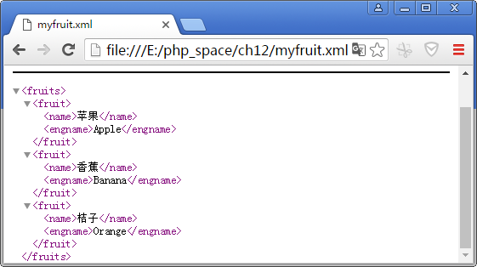
<?xml version="1.0" encoding="utf-8" ?>
<fruits>
<fruit>
<name>苹果</name>
<engname>Apple</engname>
</fruit>
<fruit>
<name>香蕉</name>
<engname>Banana</engname>
</fruit>
<fruit>
<name>桔子</name>
<engname>Orange</engname>
</fruit>
</fruits>

